Slide 1
Projeto de banco de dados: modelos conceituais, lógicos e físicos
DEFINIR O modelo conceitual, físico e lógico.
Converter esses modelos de banco de dados.
Ilustrar a modelagem de banco de dados relacional com sql.

Slide 2
Projeto de banco de dados: modelo conceitual, lógico e físico INTRODUÇÃO
Conhecer o modelo entidade-relacionamento possibilita a criação de pequenos e grandes projetos de Banco de dados, e proporciona a modelagem de alta qualidade.
Neste capitulo estudaremos:
Os tipos de modelos de banco de dados;
Aprender sobre o projeto desses banco de dados;
Compreender o processo de transformação de MER para modelo relacional;
Verificar o processo de conversão entre esses os modelos: conceitual, físico e lógico;
Estudar a modelagem de dados de banco de dados utilizando a SQL.

Slide 3
MODELAGEM E PROJETO DE BANCO DE DADOS
A modelagem de banco de dados momento mais crítico no processo de desenvolvimento de software.
O objetivo da modelagem é atingir o objetivo estabelecido pelo cliente.
Segundo Heuser, o banco de dados deve ter padrões propostos na abstração de dados:
Modelo conceitual;
Modelo lógico;
Modelo físico.
Como os usuários são leigos, o projeto deve ser simples em sua estrutura.

Slide 4
MODELAGEM E PROJETO DE BANCO DE DADOS
Os requisitos do projeto podem ser descritos por diagramas, com declarações que o sistema deve oferecer em alto nível.
Para esse processo, podemos usar a etapa de engenharia de requisitos:
É um processo que engloba as atividades que contribuem para:
Elaboração de um documento;
Levantamento de requisitos para manutenção;
Essa etapa é a fase onde podemos descobrir, analisar e verificar funções e restrições.

Slide 5

MODELAGEM E PROJETO DE BANCO DE DADOS
É importante não errar durante a modelagem:
Evita retrabalho;
Evitar aumento de custo;
Para evitar isso, é necessário seguir alguns passos:
Figura 1.
Etapas de modelagem de dados.
Fonte:
Adaptada de Cougo (1997).

Slide 6
MODELAGEM E PROJETO DE BANCO DE DADOS IDENTIFICAÇÃO DO PROBLEMA (LEVANTAMENTO DE REQUISITO)
Para fazer a identificação do problema, é preciso fazer em estudo detalhado.
Nessa etapa, realizado uma entrevista para levantamento de informações. Essas informações devem ser relevantes, de acordo com a necessidade do usuário.
Esses é uma etapa importante porque os requisitos são a base do produto (software).
A tarefa de análise de requisitos é um processo de:
Descoberta;
Refinamento;
Modelagem;
Especificação.

Slide 7
MODELAGEM E PROJETO DE BANCO DE DADOS IDENTIFICAÇÃO DO PROBLEMA (LEVANTAMENTO DE REQUISITO)
Para resumir, a análise de requisitos dá ao projetista proporciona uma representação da informação, oferecendo ao desenvolvedor e ao cliente os critérios para avaliar a qualidade do sistema construído

Slide 8
MODELAGEM E PROJETO DE BANCO DE DADOS MODELAGEM CONCEITUAL (ALTO NÍVEL)
O que é?
É a representação que considera o ponto de vista do criador dos dados: o usuário.
O nível conceitual especifica como os dados devem ser armazenados e relacionados, independente de sua implementação no banco de dados.
O modelo entidade-relacionamento usa elementos gráfico para descrever o modelo de dados de uma aplicação:
Identificando entidades;
Identificando atributos;
Identificando relacionamentos.

Slide 9
MODELAGEM E PROJETO DE BANCO DE DADOS MODELAGEM LÓGICA (REPRESENTATIVA OU DE IMPLEMENTAÇÃO)
Após a conclusão do modelo conceitual, deverá ser inicializado o modelo lógico.
Este modelo deve ser criado com base em um tipo de SGBD:
SQL Server;
Oracle;
MySQL.
Muitos analistas pensam que a etapa do modelo conceitual não é importante, e até mesmo desnecessária. Devido aos prazos curtos, alguns pulam a etapa de modelo conceitual para o modelo lógico.
Pular a etapa de modelagem conceitual poderá ignorar alguns requisitos ou solicitações a serem atendidas.

Slide 10
MODELAGEM E PROJETO DE BANCO DE DADOS MODELAGEM LÓGICA (REPRESENTATIVA OU DE IMPLEMENTAÇÃO)
O modelo lógico descreve e as estruturas que estão presentes no banco de dados, de acordo com as características da abordagem:
O que devem ser evitados:
Muitas tabelas;
Tempo longo de resposta nas consultas e atualizações de dados;
Desperdício de espaço;
Muitos controles de integridade no banco de dados;
Muitas dependências entre dados.

Slide 11
MODELAGEM E PROJETO DE BANCO DE DADOS MODELAGEM FÍSICA (BAIXO NÍVEL)
A modelagem física vem do modelo lógico, e nele serão definidos:
Os tipos de dados que serão armazenados;
Ocorre a implantação de estrutura lógica em um SGBD.
Neste modelo usamos a linguagem de programação SQL para gerenciar um banco de dados relacional.
Neste modelo serão detalhados os componentes da estrutura física:
Tabelas;
Campos;
Tipos de valores;
índices.
Após a modelagem de negócios ser definida, será necessário realizar a construção em código SQL para criar a base de dados do sistema.

Slide 12
MODELO ENTIDADE-RELACIONAMENTO
O modelo conceitual tem como objetivo:
Solucionar problemas do mundo real;
Interligá-los por meio de estruturas de informação.
Para criar um banco de dados, é necessário criar primeiro o modelo conceitual. Mas porque?
Para demonstrar ao usuário final quais são as estruturas e as regras de negócio a serem implementadas.
Lembre-se:
O modelo conceitual deve atender aos processos cotidianos, para que esses dados sejam representados fisicamente.
O modelo conceitual não faz parte do SGBD.
Identifica e analisa as regras de negócios estão definidas para não haver erros.

Slide 13
MODELO ENTIDADE-RELACIONAMENTO
O modelo entidade-relacionamento e o diagrama entidade-relacionamento são os modelos mais conhecidos.
Mas para usar esse modelo e diagrama é necessário conhecer alguns conceitos:
O que é entidade?
O que são atributos?
Quais são seus relacionamentos?
O que significa cardinalidade?

Slide 14
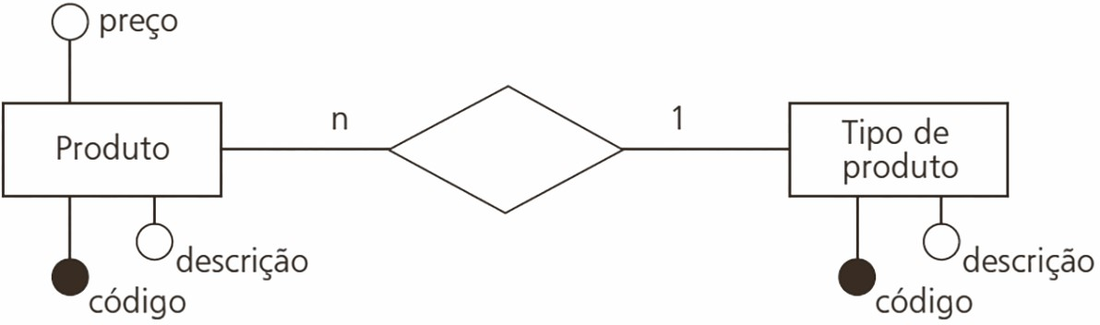
MODELO ENTIDADE-RELACIONAMENTO
Aqui há um exemplo de forma gráfica de um modelo conceitual utilizando DER.
Temos duas entidades: Produto e Tipo de Produto.
A entidade Produto tem os seguintes atributos: Preço, Descrição e Código.
A entidade Tipo de Produto tem os seguintes atributos: Descrição e Código.

Slide 15
MODELO ENTIDADE-RELACIONAMENTO
Aqui há um exemplo de forma gráfica de um modelo conceitual utilizando DER.
Para a entidade Produto, a cardinalidade é N: Pode existir vários produtos.
Para a entidade Tipo de Produto, a cardinalidade é 1: Pode existir diversos produtos para um tipo de produto.

Slide 16
MODELO ENTIDADE-RELACIONAMENTO ENTIDADES
É conhecida como tabela.
É uma representação gráfica de um conjunto ou objeto de informações.
Heuser definiu que a entidade é um conjunto modelado de objetos da realidade em que se deseja manter as informações no banco de dados.
No modelo conceitual, uma entidade é representada por um retângulo, com o nome da tabela no centro.
A tabela receberá várias informações, que serão armazenadas em tuplas (linhas). Cada ocorrência que essas tuplas atenderem é chamada de instância.
Instância é um conjunto de dados armazenados em uma linha.

Slide 17
MODELO ENTIDADE-RELACIONAMENTO ENTIDADES
Cada entidade tem uma força, vamos conhece-la.
Entidade forte: São entidades que não dependem de outras. Já possuem um sentido para existirem.
Entidade fraca: São aquelas que dependem de outras para existira para fazerem sentido.
No exemplo acima, não é possível saber onde o Diogo trabalha, ou onde ele mora. Para saber, precisamos de uma outra tabela.
RA_ALUNO | NOME_ALUNO | MEDIA_ALUNO
12345678 | Diogo | 1.0

Slide 18
MODELO ENTIDADE-RELACIONAMENTO ATRIBUTOS
Podemos definir os atributos como informações ou descrições das entidades, e estes são as colunas da tabela.
No Diagrama Entidade-Relacionamento usamos os atributos:
Atributos simples – para aqueles que contêm apenas um valor por elemento da entidade.
(
(
Nesta imagem conseguimos ver no modelo DER como é definido um atributo simples.
Nome
(

Slide 19
MODELO ENTIDADE-RELACIONAMENTO ATRIBUTOS
Os atributos multivalorados suportam vários registros.
Por exemplo: Usando quando uma pessoa tem mais de 1 telefone.
Podemos ver na imagem abaixo como é registrado no DER os atributos multivalorados:
Nome

Slide 20
MODELO ENTIDADE-RELACIONAMENTO ATRIBUTOS
Os atributos compostos permitem indicar um atributo que podem ser divididos em outros.
Conseguimos ver na imagem que um atributo pode ser dividido em várias partes.
Rua
Cidade
Endereço
Estado
CEP

Slide 21
MODELO ENTIDADE-RELACIONAMENTO ATRIBUTOS
Os atributos-chave informa qual é o atributo de identificação na entidade:
Esta identificação é única;
Esta identificação não pode ser nula.
Na figura observamos que o DER sugere este atributo com o seguinte desenho:
OBS: As bordas são diferentes, se destacando dos outros atributos.
Matrícula

Slide 22
MODELO ENTIDADE-RELACIONAMENTO ATRIBUTOS
Os atributos pertencem a uma entidade, e essa entidade fará relacionamentos para outra entidade.
Mas existe uma maneira de você determinar quantas vezes esse relacionamento é feito, usando a cardinalidade.
A cardinalidade é uma forma de definir quantos valores do atributo serão associados a uma ocorrência da entidade/relacionamento.
Além da cardinalidade, existe outro conceito importante é referente ao domínio. As restrições de domínio especifica que o valor de cada atributo deve ser um valor atômico.
Dados atômicos são dados que não podem ser modicados por estar na sua forma mínima.

Slide 23
MODELO ENTIDADE-RELACIONAMENTO ATRIBUTOS
Além do atributo chave, existe o conceito relacionado aos atributos chamado de chave estrangeira.
É um campo que aponta para a chave primária de outra tabela. O objetivo da chave estrangeira é garantir a integridade dos dados referenciais, relacionando as linhas de duas entidades.

Slide 24
MODELO ENTIDADE-RELACIONAMENTO ATRIBUTOS
Exemplo: veja como é aplicado o conceito de chave primária entre duas tabelas.
A tabela TB_CURSO tem o campo ID_CURSO, e os valores deste campo estão presente na tabela TB_ALUNO, indicando qual será o curso que o aluno estudará.
ID_CURSO | NOME_CURSO
1 | ANÁLISE E DESENVOLVIMENTO DE SISTEMAS
2 | CIÊNCIA DE DADOS
3 | ENGENHEIRO DE SEGURANÇA DA INFORMAÇÃO
RA_ALUNO | NOME_ALUNO | ID_CURSO | ESTADO_ALUNO
0001 | JOSÉ AFONSO | 1 | PERNAMBUCO
0002 | MAYSA | 2 | ESPÍRITO SANTO

Slide 25
MODELO ENTIDADE-RELACIONAMENTO RELACIONAMENTO
No modelo relacional podemos observar que as entidades não podem ficar isoladas, porque a relação são permitidas a partir do momento que as entidades tem relações.
A forma de ligação entre as entidades é por meio de relacionamentos. No DER, o relacionamento é representado pelo losango, que são ligados por linhas aos retângulos representativos.

Slide 26
MODELO ENTIDADE-RELACIONAMENTO RELACIONAMENTO
Aprendemos em aula passadas que podemos usar o substantivo para nomear as entidades.
Podemos usar outra classe de palavras para tornar claro o nome de um relacionamento entre duas entidades: o verbo.
Usar verbos permitem correlacionar as informações de duas entidades e associá-las.

Slide 27
MODELO ENTIDADE-RELACIONAMENTO RELACIONAMENTO
O auto relacionamento é um relacionamento entre uma entidade apenas.
No exemplo a seguir vemos a relação de um casamento, onde duas pessoas exercem papeis diferentes.
PESSOA
Marido Esposa
CASAMENTO

Slide 28
MODELO ENTIDADE-RELACIONAMENTO RELACIONAMENTO
O relacionamento binário, por ter duas entidades, é um relacionamento de grau dois.
O relacionamento ternário é um relacionamento de três graus por apresentar três entidades no relacionamento.
Professor
Ministrar
Professor
CIDADE
DISTRIBUIÇÃO
PRODUTO
DISTRIBUIDOR

Slide 29
MODELO ENTIDADE-RELACIONAMENTO RELACIONAMENTO
Um relacionamento pode conter atributos. Quando um atributo é inserido à um relacionamento, esse atributo deve ser comum para as duas entidades.
A imagem que veremos a seguir mostra que o atributo horário foi associado no relacionamento e informa o horário que o professor aplica suas aulas.
Professor
Ministrar
Disciplina
Horário

Slide 30
MODELO ENTIDADE-RELACIONAMENTO CARDINALIDADE
A cardinalidade nos ajuda a expressar o número de ocorrências com que uma entidade ter em um relacionamento. Também pode expressar as possibilidades e as restrições de associações.
A cardinalidade pode ser classificada de duas formas:
Mínima – indica o número mínimo de ocorrências de entidade no relacionamento.
Máxima - indica o número máximo de ocorrências de entidade no relacionamento.

Slide 31
MODELO ENTIDADE-RELACIONAMENTO CARDINALIDADE
No exemplo DER abaixo, repare que:
A ocorrência de EMPREGADO pode estar associada a no máximo 1 ocorrência de DEPARTAMENTO.
A ocorrência de DEPARTAMENTO pode estar associadas a muitas ocorrências de EMPREGADO.
LOTAÇÃO
DEPARTAMENTO
1 N
EMPREGADO

Slide 32
MODELO ENTIDADE-RELACIONAMENTO CARDINALIDADE
Como já abordado em aulas anteriores, o limite máximo de ocorrências de uma entidade deve ser declarado da seguinte forma:
1:1 – Um para UM;
1:N – Um para Muitos;
N:N – Muitos para Muitos.

Slide 33
MODELO ENTIDADE-RELACIONAMENTO CARDINALIDADE
Cardinalidade 1:1 acontece quando a ocorrência de uma entidade se relaciona com até uma entidade.
1 1
CLIENTE COMPRA PRODUTO
1 1

Slide 34
MODELO ENTIDADE-RELACIONAMENTO CARDINALIDADE
Cardinalidade 1:N acontece quando a ocorrência de uma entidade se relaciona com várias entidade. Mas as ocorrências de outras entidades se relaciona com até uma ocorrência.
1 N
CLIENTE COMPRA PRODUTO
1 1

Slide 35
MODELO ENTIDADE-RELACIONAMENTO CARDINALIDADE
Cardinalidade N:N acontece quando a ocorrência de uma entidade se relaciona com várias entidade.
1 N
CLIENTE COMPRA PRODUTO
N 1

Slide 36
MODELO ENTIDADE-RELACIONAMENTO CARDINALIDADE
Falando um pouco sobre a cardinalidade mínima, é possível identificar apenas quando o mínimo de ocorrências de uma entidade em relação a outra entidade.
São classificadas como:
Opcional (0) – Quando uma ocorrência se relaciona com no mínimo nenhuma outra entidade. Ela pode ser representada como:
0:1 – De nenhuma ocorrência para uma ocorrência de outra entidade.
0:N – De nenhuma ocorrência para muitas ocorrências de outra entidade.
Obrigatória (1) – Quando uma ocorrência se relaciona com no mínimo uma de outra entidade.

Slide 37
MODELO ENTIDADE-RELACIONAMENTO CARDINALIDADE
No próximo exemplo podemos observar como é utilizado a cardinalidade mínima.
Na regra de negócio, quando marcada como zero, significa que não há obrigação no momento da venda que o cliente comprar o produto.
0, N 1,N
CLIENTE COMPRA PRODUTO

Slide 38
MODELO ENTIDADE-RELACIONAMENTO CARDINALIDADE
Conforme visto anteriormente, além do relacionamento binário, existe o relacionamento ternário.
A cardinalidade também é necessária para este relacionamento, mas existem algumas alterações.

Slide 39
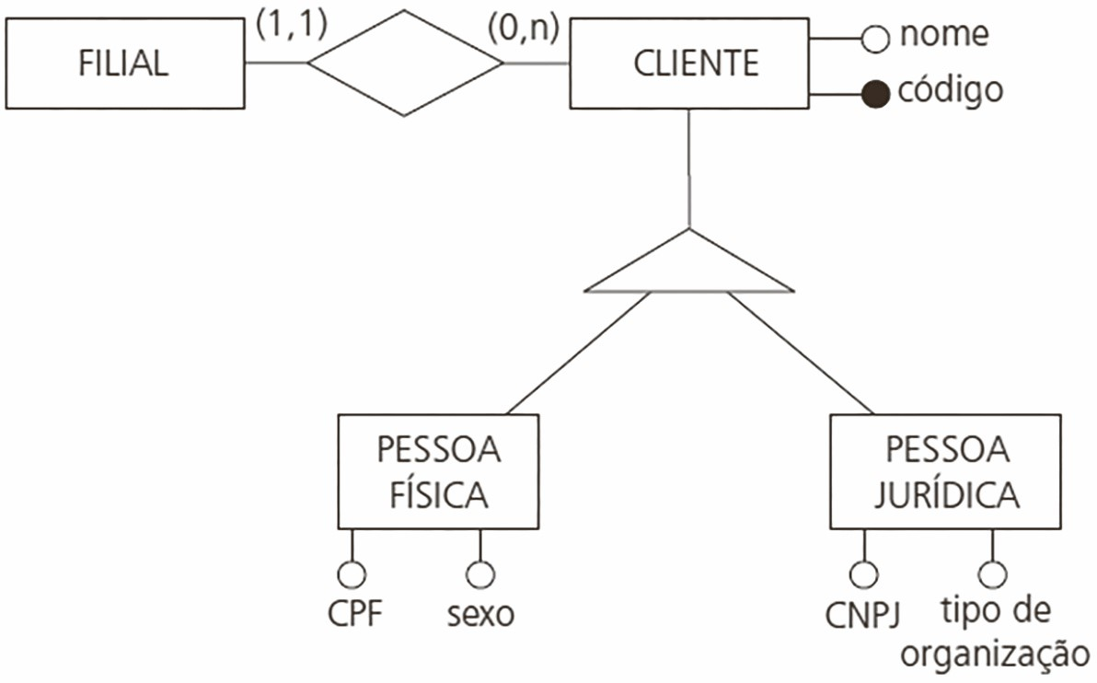
MODELO ENTIDADE-RELACIONAMENTO CARDINALIDADE
Neste exemplo, temos uma generalização, em que podemos encontrar todas as propriedades da ocorrência da entidade CLIENTE correspondentes as entidades PESSOA FÍSICA e PESSOA JURÍDICA.
A generalização proporciona agregar todos os atributos da entidade CLIENTE aos atributos da entidade PESSOA FÍSICA ou PESSOA JURÍDICA.

Slide 40
MODELO ENTIDADE-RELACIONAMENTO CARDINALIDADE
Utilizando a generalização, precisamos identificar se esta é parcial ou total.
Para Heuser, “em uma generalização total para cada ocorrência da entidade genérica existe sempre uma ocorrência em uma das entidades especializadas”.
Observamos na figura que toda a ocorrência da entidade CLIENTE corresponde a uma ocorrência em uma das duas especializações.
CLIENTE
PESSOA FÍSICA
PESSOA JURIDICA

Slide 41
MODELO ENTIDADE-RELACIONAMENTO CARDINALIDADE
Nesta figura, observe que na instância FUNCIONARIO aparece uma vez somente nas entidades especializadas (MOTORISTA ou SECRETARIA), já que um funcionária pode ser um motorista ou uma secretária, mas não podem exercer os dois cargos ao mesmo tempo.
FUNCIONÁRIO
Tipo de
funcionário
MOTORISTA
SECRETARIA

Slide 42
MODELO ENTIDADE-RELACIONAMENTO CARDINALIDADE
Aqui temos a generalização compartilhada que indica, em uma hierarquia, uma ocorrência de entidade genérica pode aparecer em várias entidades em folhas de árvore.
No exemplo que temos aqui, vemos que um veículo pode ser aquático ou terrestre. E dentre os terrestres e aquáticos, podemos encontrar outras categorias.
Para os terrestres: automóvel e anfíbio.
Para os aquáticos: barco e anfíbio.
VEÍCULO
VEÍCULO
TERRESTRE
VEÍCULO
AQUÁTICO
AUTOMÓVEL
VEÍCULO ANFÍBIO
BARCO

Slide 43
MODELO ENTIDADE-RELACIONAMENTO ENTIDADE ASSOCIATIVA
É uma associação entre entidades.
No modelo entidade-relacionamento, não foi prevista a possibilidade de associar uma entidade com um relacionamento ou de associar dois relacionamento entre si.
Ao construir ou criar um novo MER, surgem situações em que é desejável permitir a associação de uma entidade a um relacionamento.

Slide 44
MODELO ENTIDADE-RELACIONAMENTO ENTIDADE ASSOCIATIVA
Observe o MER. Notamos que é necessário saber quais medicamentos existem e das informações as quais medicamentos tiveram prescrição em cada consulta.
Nesse ponto, precisamos questionar qual entidade existente deve estar relacionada a nova entidade.
Para solucionar essa questão, foi necessário criar o conceito de entidade associativa.
Heuser define a entidade associativa como a redefinição de um relacionamento, que deve ser tratada como se fosse uma entidade.
N N
MÉDICO CONSULTA PACIENTE

Slide 45
MODELO ENTIDADE-RELACIONAMENTO ENTIDADE ASSOCIATIVA
Ao lado podemos verificar a representação gráfica de uma entidade associativa.
Note que, para Heuser, o “retângulo desenhado ao redor do relacionamento CONSULTA indica que este relacionamento passa a ser visto como uma entidade associativa, já que é baseada em um relacionamento”.
N N
MÉDICO CONSULTA PACIENTE
N
PRESCRIÇÃO
N
MEDICAMENTO

Slide 46
MODELO ENTIDADE-RELACIONAMENTO ENTIDADE ASSOCIATIVA
Caso não desejasse usar o conceito de entidade associativa, seria necessário transformar o relacionamento CONSULTA em uma entidade, que poderia ser relacionada a MEDICAMENTO.
N N
MÉDICO CONSULTA PACIENTE
N
PRESCRIÇÃO
N
MEDICAMENTO

Slide 47
MODELO ENTIDADE-RELACIONAMENTO ENTIDADE ASSOCIATIVA
Nesta figura, observamos uma representação similar ao diagrama anterior, porque ambos geram o mesmo banco de dados relacional.
Em MERs, é importante destacar como o modelo pode ser representado de forma gráfica e textual.
MÉDICO PACIENTE
(1,1) (1,1)
N N
PRESCRIÇÃO
N
PRESCRIÇÃO
N
MEDICAMENTO

Slide 48
MODELAGEM DE BANCO DE DADOS RELACIONAL
Um banco de dados relacional é composto por tabelas.
O termo tabela é mais usado ao utilizar produtos comerciais; já o termo relações é adotado para a área acadêmica.
A tabela é um conjunto não ordenado de linhas e estão em uma série de valores de atributos.
Quando falamos de banco de dados relacional, devemos pensar em um composto de tabelas, chaves, domínios, valores e restrições de integridade.
As chaves devem ser a identificação de uma tabela, sendo as mais conhecidas chaves primárias, chave estrangeira e chave alternativa.

Slide 49
MODELAGEM DE BANCO DE DADOS RELACIONAL
Na imagem que vemos abaixo, temos uma chave primária na tabela no campo ID_EMPREGADO da tabela TB_EMPREGADO.
Essa chave é única, e não deve ter valores nulos ou repetidos.
ID_EMPREGADO | NOME | COD_DEPTO | CPF
1 | YURI | 1 | XXX.XXX.XXX-X1
2 | TAUMI | 2 | XXX.XXX.XXX-X2
2 | DANIEL | 2 | XXX.XXX.XXX-X3
4 | GOIABA | 1 | XXX.XXX.XXX-X4
COD_DEPTO | NOME_DEPARTAMENTO
1 | BIG DATA
2 | ENGENHARIA
3 | TI

Slide 50
MODELAGEM DE BANCO DE DADOS RELACIONAL
As chaves estrangeiras são chaves primárias pertencestes a outras tabelas.
Conforme observamos, as mesmas chaves que estão na tabela TB_DEPARTAMENTO também estão na tabela TB_EMPREGADO.
Em alguns casos, mais de uma coluna pode servir como chaves, mas apenas uma será a chave primária; as demais chaves servirão como chaves alternativas.
ID_EMPREGADO | NOME | COD_DEPTO | CPF
1 | YURI | 1 | XXX.XXX.XXX-X1
2 | TAUMI | 2 | XXX.XXX.XXX-X2
2 | DANIEL | 2 | XXX.XXX.XXX-X3
4 | GOIABA | 1 | XXX.XXX.XXX-X4
COD_DEPTO | NOME_DEPARTAMENTO
1 | BIG DATA
2 | ENGENHARIA
3 | TI

Slide 51
MODELAGEM DE BANCO DE DADOS RELACIONAL
Os domínios e valores vazios são usado para especificar um conjunto de valores que os campos da respectiva coluna podem assumir.
Os conjunto de valores são conhecidos como domínio do campo.
Algo que podemos fazer também é definir se o campo pode ou não ser nulo. Isso significa que o campo não terá valores.

Slide 52
MODELAGEM DE BANCO DE DADOS RELACIONAL
A integridade de um banco de dados significa que os dados devem ser consistentes.
Dentre as diferentes representação de um modelo de banco de dados relacionais, encontramos:
O esquema textual de banco de dados relacional;
O esquema diagramático de banco de dados relacional.
O esquema textual é útil para exemplos.
A representação diagramática é composta por retângulos que simbolizam as tabelas e apresentam os atributos ou colunas que representam as tabelas.

Slide 53
MODELAGEM DE BANCO DE DADOS RELACIONAL
Com base nesse esquema, é possível transformar um modelo relacional em modelo lógico.
Por exemplo, ao criar uma tabela, a representação textual deve ser TB_EMPREGADO(id_empregado, nome, cod_depto, cpf).
Para essa tabela, podemos definir o campo CPF como chave primária; é um atributo que não repetirá.
ID_EMPREGADO | NOME | COD_DEPTO | CPF
1 | YURI | 1 | XXX.XXX.XXX-X1
2 | TAUMI | 2 | XXX.XXX.XXX-X2
2 | DANIEL | 2 | XXX.XXX.XXX-X3
4 | GOIABA | 1 | XXX.XXX.XXX-X4
COD_DEPTO | NOME_DEPARTAMENTO
1 | BIG DATA
2 | ENGENHARIA
3 | TI

Slide 54
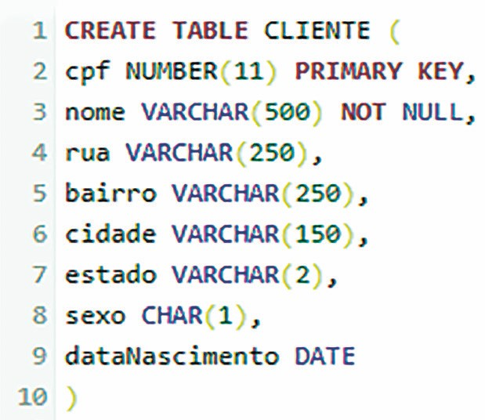
MODELAGEM DE BANCO DE DADOS RELACIONAL
Nesta figura está a representação da criação de uma tabela no modelo relacional utilizando SQL.
O comando CREATE TABLE serve para a criação de uma nova tabela no banco de dados.
O primeiro parâmetro a ser definido é o nome da tabela, seguindo dos atributos, de seus tipos e das eventuais estrições (em nosso exemplo, not null).
Figura 14.
Instrução em SQL referente à criação
da tabela
.
CLIENTE

Slide 55
MODELAGEM DE BANCO DE DADOS RELACIONAL
Na figura ao lado, observamos que os campos CPF e NOME são atributos obrigatórios, por se tratar de chave primária e um campo definido com NOT NULL.
Figura 14.
Instrução em SQL referente à criação
da tabela
.
CLIENTE

Slide 56
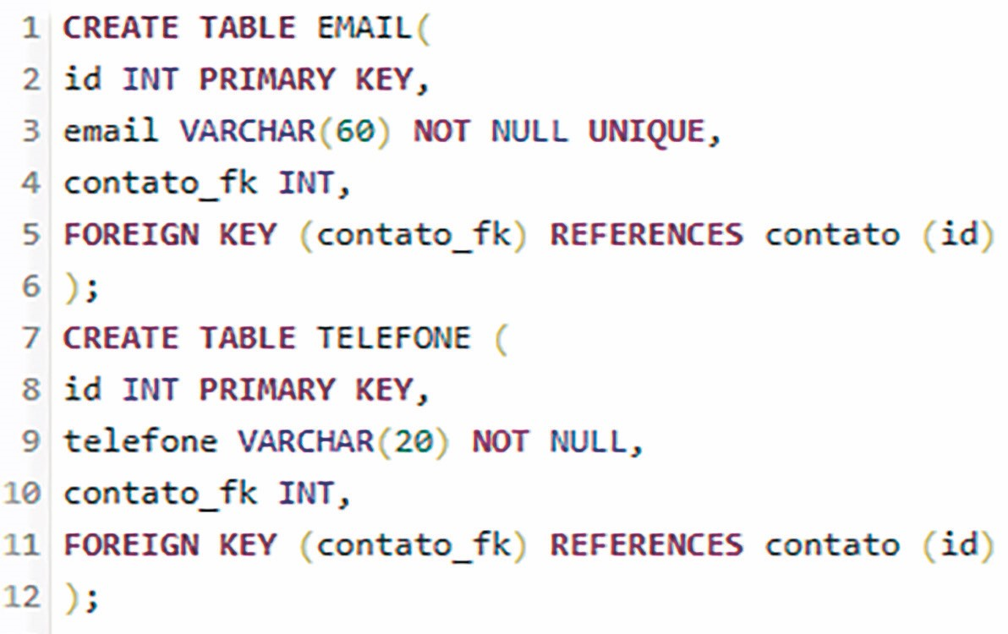
MODELAGEM DE BANCO DE DADOS RELACIONAL
No caso das restrições com chaves primárias e integridade referenciais, são adotados os comandos PRIMARY KEY e UNIQUE.
A cláusula PRIMARY KEY representa o atributo como a chave primária.
A cláusula UNIQUE é utilizada para especificar chaves únicas, que não são primárias em uma tabela.
A cláusula FOREIGN KEY está relacionada as restrições de integridade utilizando os campos EMAIL e TELEFONE.
Figura 15.
Instrução em SQL referente à criação das tabelas
e
EMAIL
.
TELEFONE

